Slide 1

PROJEKTOVÝ MANAGEMENT
3. seminář
RACI. WBS. Metoda logického rámce – 1. 5. - 1. 6. šablony
Ing. Helena Marková, Ph.D.

Slide 2
Obsah semináře
PROJEKTOVÝ MANANAGEMENT PEM SU OPF
Kontrola zpracování – last lesson
Organizační struktura projektu
RACI matice
WBS – co to je a proč je důležitá
Logický rámec

Slide 3
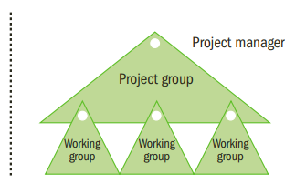
Definice projektu
PROJEKTOVÝ MANANAGEMENT PEM SU OPF
1.5 Organizační struktura
Zvolte vhodné organizační členění dle náročnosti projektu.

Slide 4
Organizační struktura dle PRINCE2*
PROJEKTOVÝ MANAGEMENT PEM SU OPF
Role – jasné pravomoci a povinnosti
Projektový výbor
Projektový manažer
Týmový manažer
*https://www.cleverandsmart.cz/prince2-v-kostce/
Je to britská metodika řízení projektů s důrazem na produkt. Průběžné hodnocení. Business case.

Slide 5
Organizační struktura
PROJEKTOVÝ MANAGEMENT PEM SU OPF
Sponzor projektu:
zodpovědný za inicializaci a financování projektu
projekt podporuje a pravidelně komunikuje s projektovým managerem
je jenom jeden sponzor projektu
sponzor je vlastně zákazník projektové skupiny a rozhoduje, jestli je výsledek projektu akceptovatelný
spolu s managerem projektu je zodpovědný za monitorování času a financí projektu

Slide 6
Organizační struktura
PROJEKTOVÝ MANAGEMENT PEM SU OPF
Hlavní uživatelé projektu:
výsledek neboli produkt projektu je předán budoucím uživatelům projektu
pacienti a sestry jsou uživatelé nově zrekonstruovaného křídla nemocnice, kde sponzorem byl ředitel nemocnice
rekonstrukce domu – hlavní uživatelé jsou ti, co tam budou bydlet
výstupem je vývoj a instalace nového počítačového programu ve firmě – hlavní uživatelé jsou ti zaměstnanci, kteří budou program používat

Slide 7
Organizační struktura
PROJEKTOVÝ MANAGEMENT PEM SU OPF
Hlavní dodavatelé:
zastupují zainteresované strany projektu zodpovědné za návrh, vývoj a implementaci projektu a zodpovídá za kvalitu ze strany dodavatelů a technickou kompatibilitu projektu.
Poskytuje lidské a jiné zdroje potřebné pro dodání produktu projektu
Projektový dohled za dodavatele/uživatele/firma:
zodpovídá za správnou realizaci projektu
každý člen projektového dohledu dohlíží na konkrétní oblast projektu

Slide 8
Organizační struktura
PROJEKTOVÝ MANAGEMENT PEM SU OPF
Projektová podpora:
administrátor projektu podřízen projektovému manažerovi
podpora projektovému manažerovi a vedoucímu týmu
například aktualizuje časový harmonogram, udržuje aktuální projektovou dokumentaci

Slide 9
Organizační struktura
PROJEKTOVÝ MANAGEMENT PEM SU OPF
Projektový manažer:
plánuje, řídí, monitoruje a kontroluje projekt
je spoluvlastníkem cílů projektu
je vlastníkem výsledků projektu
je do funkce buď zvolen vedením firmy, nebo je zvolen v rámci projektové skupiny.

Slide 10
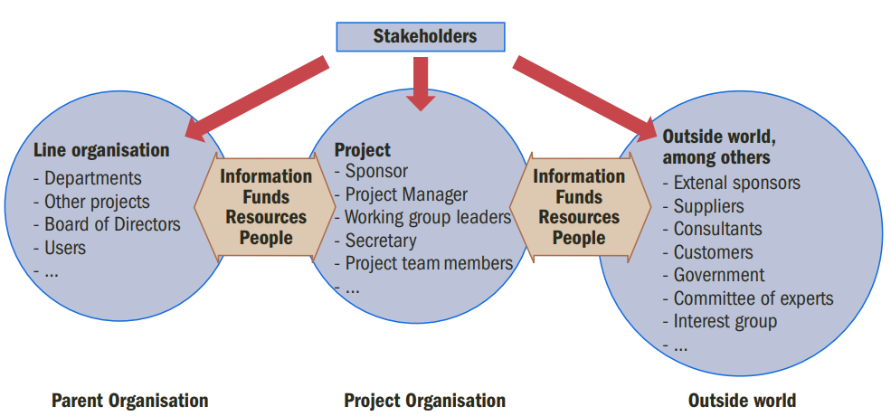
Organizační struktura
PROJEKTOVÝ MANAGEMENT PEM SU OPF
Zainteresované strany

Slide 11

Organizační struktura
PROJEKTOVÝ MANAGEMENT PEM SU OPF
Zpracujte organizační strukturu Vašeho projektu.
Zhodnoťte náročnost a podle toho vytvořte role a strukturu.

Slide 12
RACI (S) matice – rozdělení rolí
PROJEKTOVÝ MANAGEMENT PEM SU OPF
1. 2 pm-cz-raci-matrix_2023.xlsx
Začni sepsáním skupin činností do řádků
činnosti v matici jsou vlastně WBS ☺
Work Breakdown Structure
hierarchický rozpad cíle projektu. Jsou to pracovní balíky, které Vás dovedou k cíli a můžete je ocenit.
2. Všechny důležité role do sloupců
3. Přiřazení odpovědností do buněk.
4. Kontrola!!

Slide 13
RACI (S) matice
PROJEKTOVÝ MANAGEMENT PEM SU OPF

Slide 14
RACI (S) matice
PROJEKTOVÝ MANAGEMENT PEM SU OPF

Slide 15
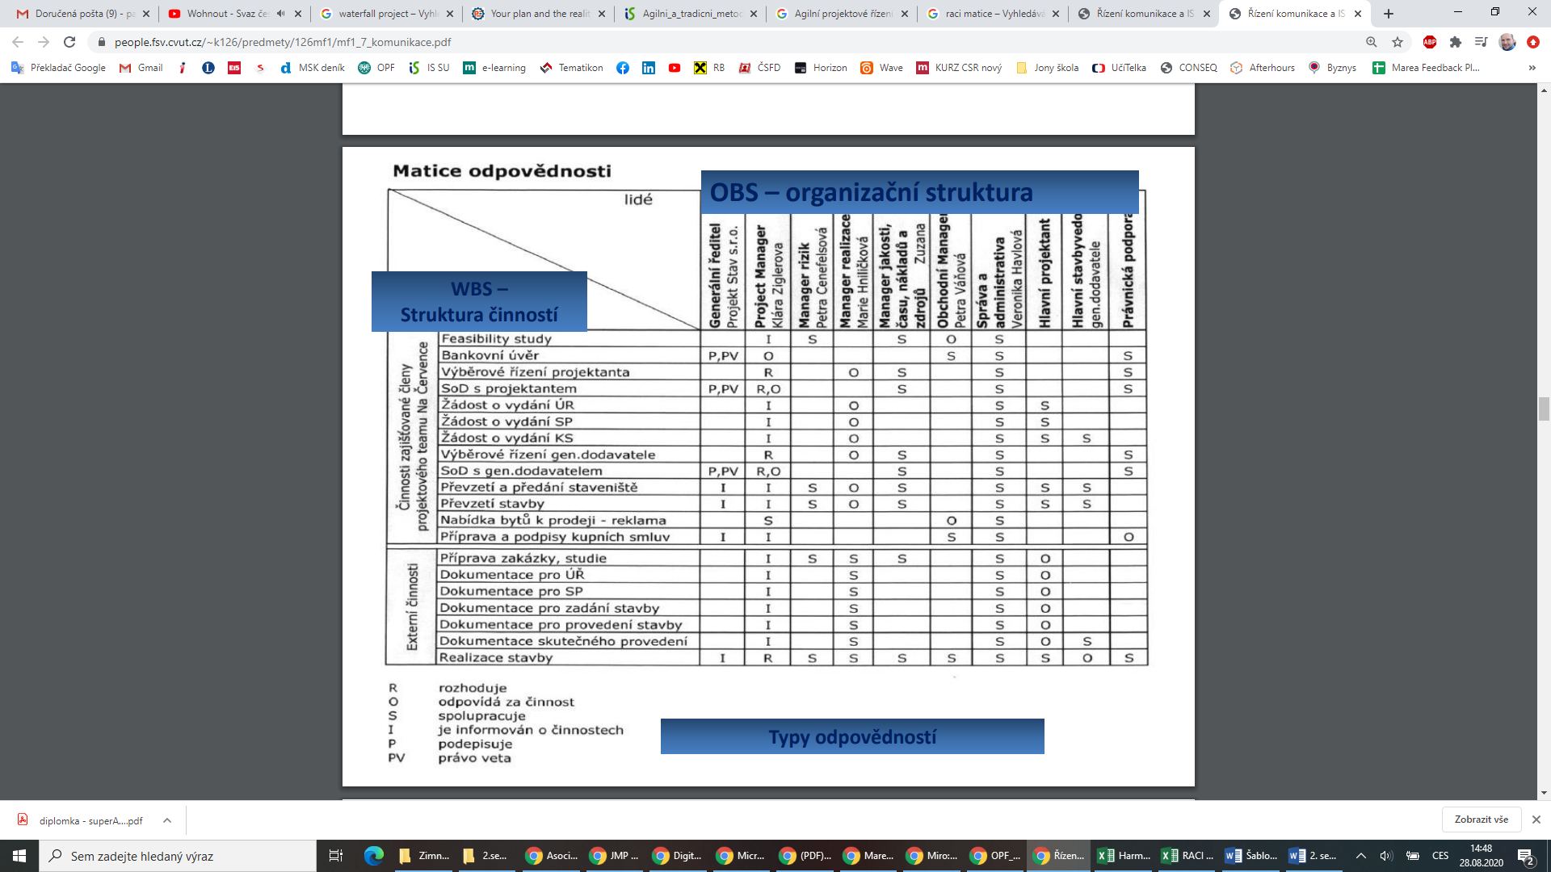
Příklad projektové RACI matice
PROJEKTOVÝ MANANAGEMENT PEM SU OPF

Slide 16
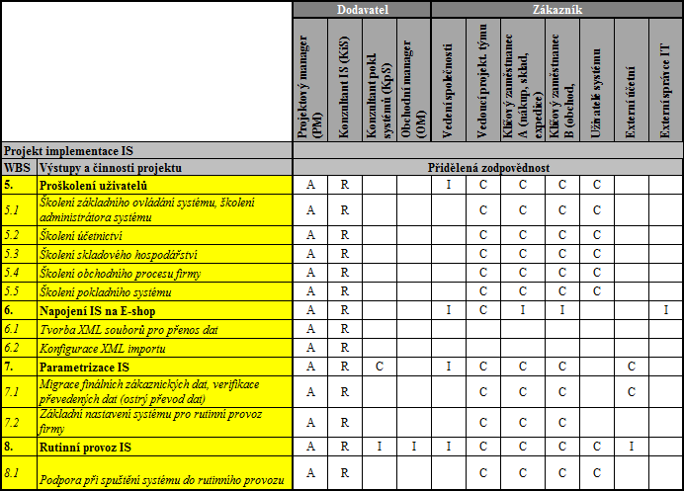

Příklad projektové RACI matice
PROJEKTOVÝ MANANAGEMENT PEM SU OPF

Slide 17
Logický rámec
PROJEKTOVÝ MANANAGEMENT PEM SU OPF
Základní otázky pro obsahové shrnutí projektu:
PROČ?
- širší cíl a účel, konkrétní cíl a účel
CO?
- definuj výstupy
JAK?
- definuj aktivity a dostupné zdroje

Slide 18
Struktura matice
PROJEKTOVÝ MANAGEMENT PEM SU OPF
4 řádky, zobrazují vztahy mezi celkovými cíli, dílčími cíli, výsledky projektu a aktivitami
4 sloupce, objektivně ověřitelné ukazatele a zdroje, měří se efektivita zdrojů, klíčové indikátory
Vazby (logika)
-horizontální=sloupec rozšiřuje informace předešlého
-vertikální=splnění aktivit vede k dosažení očekávaných výstupů
-diagonální=postup na vyšší úroveň rámce

Slide 19
Vertikální logika
PROJEKTOVÝ MANAGEMENT PEM SU OPF
Jestliže provedeme tyto Aktivity → dosáhneme těchto Výstupů a výsledků →
Jestliže jsme dosáhli těchto Výstupů a výsledků → lze očekávat tuto změnu (Účel projektu) →
Jestliže jsme splnili tento Účel projektu → přispěli jsme k naplnění tohoto obecného cíle.

Slide 20
Jak vyplňovat matici logického rámce
PROJEKTOVÝ MANAGEMENT PEM SU OPF
11
12
1
5
9
2
8
3
7
4
6
10

Slide 21
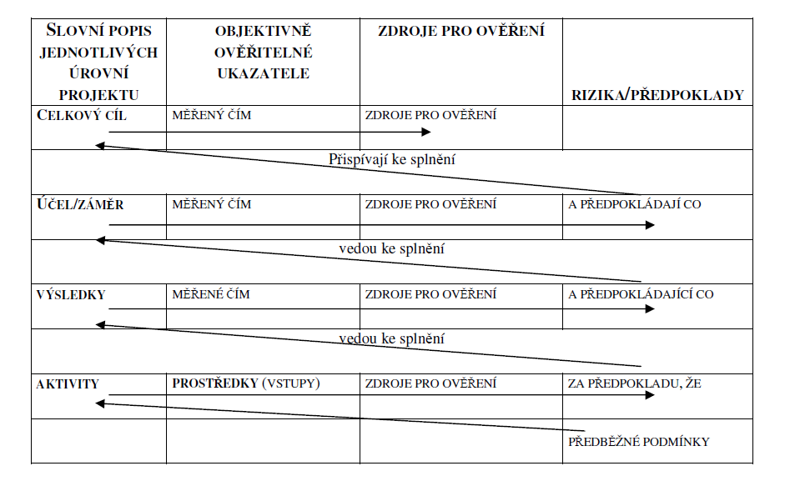
Jak od naplnění aktivit postoupit k cíli
PROJEKTOVÝ MANAGEMENT PEM SU OPF

Slide 22
Pojmy a souvislosti
PROJEKTOVÝ MANAGEMENT PEM SU OPF
Aktivity = činnosti, které se musí udělat, projekt se z nich skládá.
Prostředky = věcný popis hlavních vstupů pro realizaci.
Výsledky = ukazatele, které vypadnou z realizovaných aktivit a vedou k dosažení účelu.
Účel/záměr = odvozen od hlavního problému, k jehož vyřešení by měl projekt přispět.

Slide 23
Zpracování MLR
PROJEKTOVÝ MANAGEMENT PEM SU OPF
Šablona projektu, bod 1.6
Odpovědi na otázky – proč, co, jak?
Sestavení tabulky – cíle, účel, výsledky, aktivity a dále postup dle pokynů MLR.
Kontrola logické souslednosti.
Pozor na předběžné podmínky a rizika.

Slide 24

PROJEKTOVÝ MANAGEMENT PEM SU OPF
Děkuji za pozornost.
Děkuji vám za pozornost, přeji příjemný den.

